Slide 1
Проєкт 1. «Теорема Фалеса. Середня лінія трикутника»
Проєкт підготували учні 8 класу
Блащак Віта
Оленюк Наталя
Боднар Іван
Кравець Дмитро

Slide 2
Теорема Фалеса
B₃
B₂
B₁
О
А₁
А₂
А₃

Slide 3
Середньою лінією трикутника називається відрізок, який сполучає середини двох його сторін
B
M
K
A
C
Р

Slide 4
B
M
K
A
C
Якщо АМ = МВ і ВК = КС, то МК – середня лінія

Slide 5
Властивість середньої лінії Середня лінія трикутника паралельна третій його стороні й дорівнює її половині
B
M
K
A
C

Slide 6
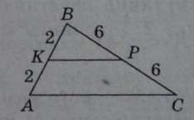
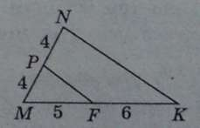
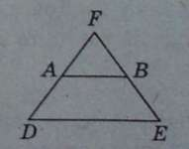
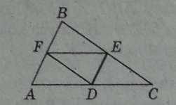
Питання та завдання класу
1. Чи є відрізок КР середньою лінією трикутника ABC (рис. а)?
2. Чи є відрізок PF середньою лінією трикутника MNK (рис. б)?
3. Відрізок АВ — середня лінія трикутника DFE (рис. в), DF = = 20 см, FE = 24 см. Чому дорівнюють відрізки DA, AF, FB?
4. Скільки середніх ліній можна побудувати в трикутнику?
5. У трикутнику АВС відрізки FD і DE – середні лінії. Чи є середньою лінією відрізок FE? (рис. г)
а) б) в) г)

Slide 7
Виконай усно!
4 м
1. Сторони трикутника дорівнюють 4 м, 6 м і 8 м. Чому дорівнюють середні лінії цього трикутника?
6 м
8 м

Slide 8
Oсновнa властивість медіан трикутника
Tри медіани трикутника перетинаються в одній точці та діляться нею у відношенні 2:1 починаючи від вершини

Slide 9
A
Cередини сторін чотирикутника є вершинами паралелограма
K
N
D
B
L
M
C

Slide 10
Питання та завдання класу
1. Точки А і В є серединами двох сторін трикутника. Як називається відрізок АВ?
2. Сторона АВ трикутника ABC дорівнює 6 м. Чому дорівнює середня лінія трикутника, паралельна цій стороні?
3. Середня лінія трикутника ABD паралельна стороні BD і дорівнює 4 см. Чому дорівнює сторона BD?
4. Точки М, P і О — середини сторін трикутника ABC. Знайдіть периметр трикутника ABC, якщо сторони трикутника МРО до­рівнюють 3 см, 4 см і 5 см.

